Slide 1
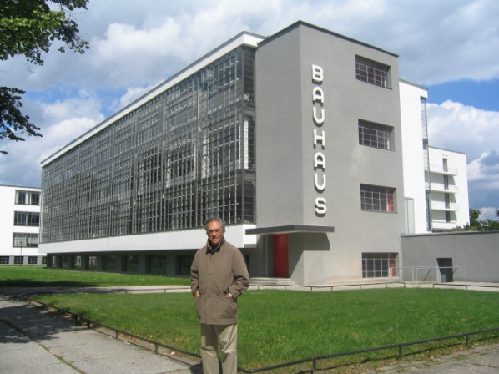

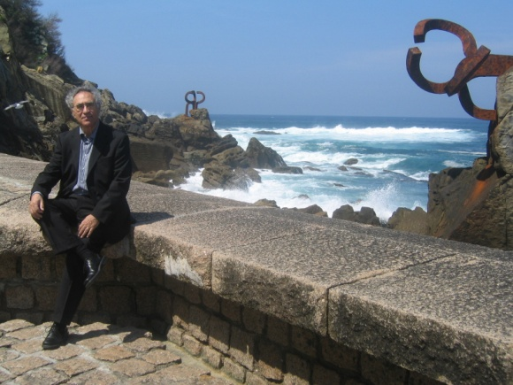
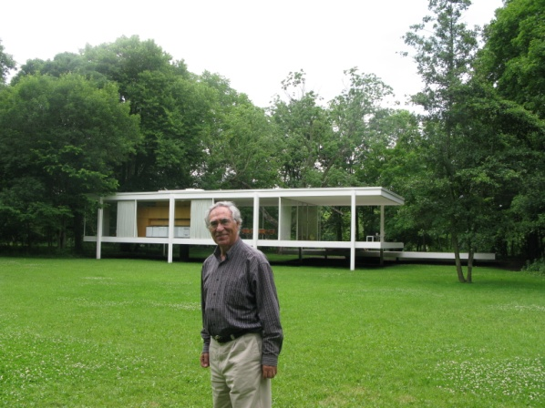
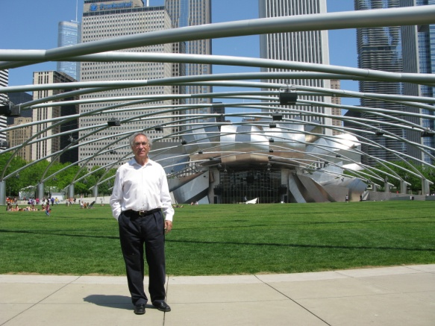
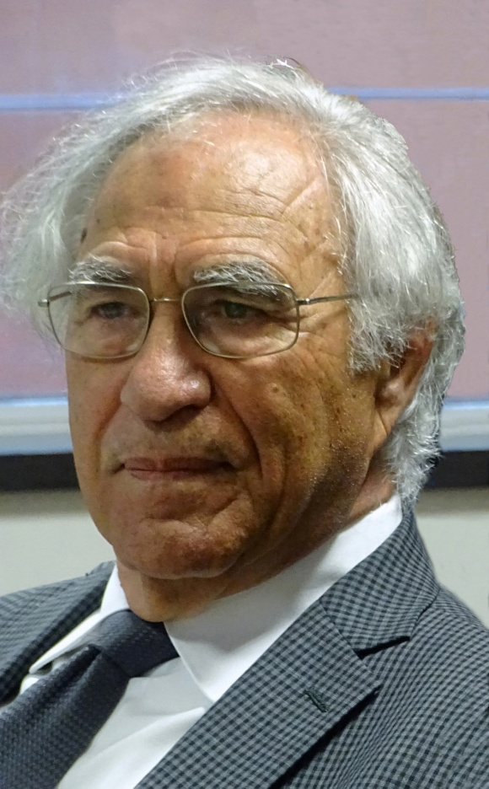
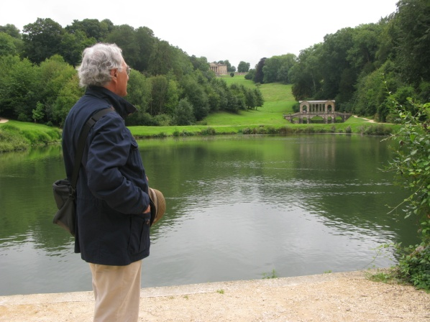
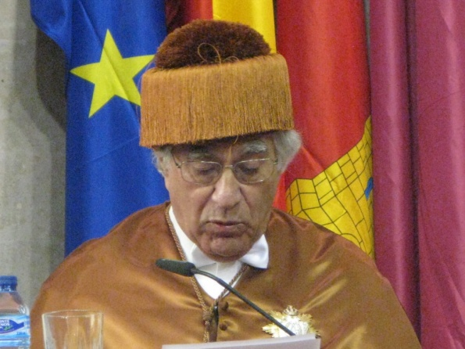
Simón Marchán Fiz, Catedrático emérito y académico de la real academia de Bellas artes de san fernando: delante edificio Bauhaus, Dessau,2005/ Monument Valley, ariz.,2005/ Peine de los Vientos, S. S., 2008 / farnsworth, ill.,2010/ GranT Park, Chicago,2010/ Prior Park, Reino Unido,2013 / DHC, Universidad de Valladolid,2017 /2019

